Slide 1

IET Oncampus x Taichung Tech
Dr. Jia-Wei Chang
¹ Chair of Young Professionals Section, IET Taipei
² Assistant Professor, Dept. of Computer Science and Information Engineering,
National Taichung University of Science and Technology

Slide 2
Institution of Engineering and Technology
國際工程技術學會（簡稱：IET），為國際知名的電子電機領域之工程學術機構。該IET是由兩個不同機構所成立於2006年。前身為英國電機工程師學會（IEE），其歷史可以追溯到1871年[1]，與工業工程師學會（IIE）合併之機構於1884年遍布全球37個國家，會員目前超過15.3萬人。國際工程技術學會的主要辦事處設在英國倫敦。
在資訊相關領域中，IET 與 IEEE、ACM 同列為頂尖國際學會，都非常重視工程領域中的學術貢獻。然而，IET 與 IEEE、ACM 的最大差異在於職能提升與業界的鏈結。

Slide 3

Young Professionals Section
由35歲以下有興趣積極參與IET學會並希望增進自己的教育與職能提升的 IET 成員所組成。
針對上述目標，IET YPC 規畫了兩大國際賽事。
Present Around the World link (~2020) → #PresentIn10 link (2021~)
各區選出區代表，往年前往亞太地區指定地點(2020在香港)比賽後再擇出亞太區代表，亞太區代表前往英國倫敦進行世界決賽。從亞太區半決賽到世界決賽，皆由 IET總會包辦機票食宿。
The IET Global Challenge link
減塑挑戰

Slide 4
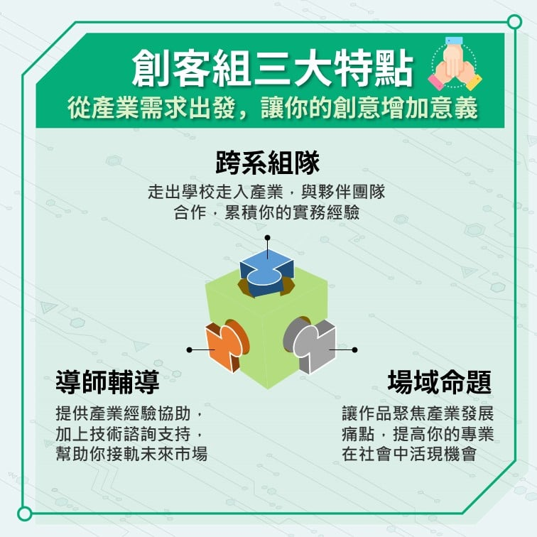
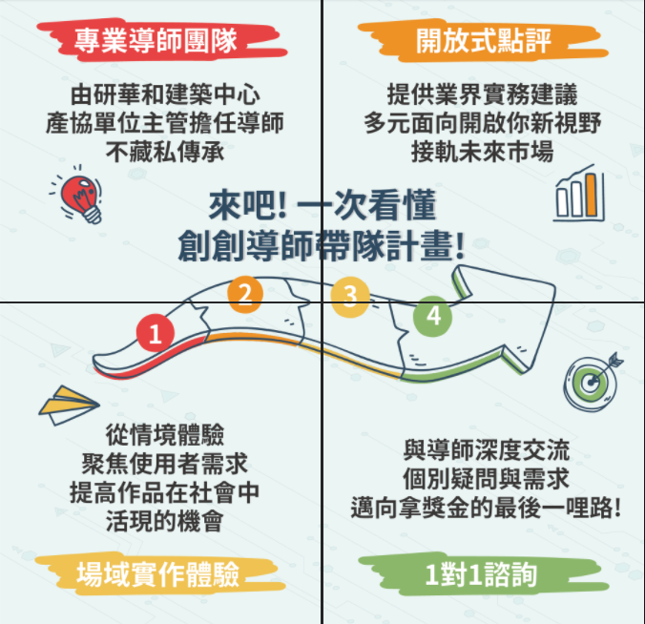
Young Professionals in Taiwan
創創黑客松 link
創創的 History 2017~Now
為教育部認證之國家級之競賽，世界五百大ADI贊助2020~2024經費。
IET 為橋梁鏈結世界其他國家之 IET YP，創創將成為國際級競賽。
知名企業實習機會
今年新增科技沙龍

Slide 5
加入 IET Oncampus 的利多
成為 IET Young Professionals Members
爭取年度 Young Professionals Member Award
爭取加入 IET Young Professionals Committee Member (全球YP總會)
創創黑客松種子隊之機會
IET 合作之相關廠商的實習媒合之機會
與其他國家之 IET YP 國際交流機會
參與本社團活動提升職能與專業
人脈擴展
自我實現

Slide 6
IET Oncampus x Taichung Tech
IET 總會對於 Oncampus 之要求為每年須辦理四場活動，須以英語舉辦。
除了總會規定之四場活動之外，個人對於該社團之期待為每年須辦理年度策展活動，策展主題不限、形式不限，希望達到可售票等級之規模(如TED演講的規模)，主題、形式由當年度幹部與成員決定之。
該社團為複合性社團，除了IET之外將整合Microbit、 Google、Microsoft、Wiki Open Data 等等校園推廣計畫。結合上述資源，將依據該社群會議決策與活動議程組的規畫舉辦各項跨域與科技分享活動。 *5/12 即有一場 OURSTEAM 舉辦的 Microbit 研習工作坊。*
每年將重新招募新成員並遴選新任幹部，每年活動與策展由新任幹部統籌組織。

Slide 7
組織組成之初步規畫
職稱 | 人力專長 | 備註
總召 |  | 當年度之最高行政代表人，協調各組並須確保、協助各分組有依據社群會議之決策推動進度。設置總召與副總召各一人。
活動議程組 | 企劃、商業、資訊 | 規劃並執行年度成果策展、四場科技分享活動(英文)以及每月一次的社群活動。含拉贊助。
行銷公關組 | 企劃、商業、語言、資訊 | 含平面、電子、社群平台等管道之廣告策略與實施，對外統一之聯絡窗口。含拉贊助。
設計組 | 設計、企劃、資訊 | 年度主視覺、各活動主視覺之平面與電子廣告設計或周邊產品設計。
行政暨財務組 | 會計、管理、商業 | 管理社團內所有人事、各種記錄檔案、金流、活動報名，含票務、售票。
場務組 | 會計、資訊 | 負責籌備策展與四場活動之場務與各項財產管理，含網路佈線、電力、直播、攝影以及各項活動所需設備，並為各項活動機動人員。
記錄與翻譯組 | 語言、資訊 | 活動中之英語、日語翻譯(含口譯)以及每次會議、活動之記錄與直播。

Slide 8
Q & A

Slide 9
來賓致詞
Notes:
蒲盈宏 語文學院
林宏哲 OURSTEAM MICROBIT
朱庭宏 wiki google

Slide 10
破冰時間 自我介紹
TIP：科系、專長、興趣以及對於本社團的期待與願望

Slide 11
首屆幹部採取自願制 (4/24參選截止、4/30投票截止公布名單) 同一職位若有多人自願則需政見發表並使用Line或FB投票
職稱 | 人力專長 | 備註 | 組長
總召 |  | 當年度之最高行政代表人，協調各組並須確保、協助各分組有依據社群會議之決策推動進度。設置總召與副總召各一人。
活動議程組 | 企劃、商業、資訊 | 規劃並執行年度成果策展、四場科技分享活動(英文)以及每月一次的社群活動。含拉贊助。
行銷公關組 | 企劃、商業、語言、資訊 | 含平面、電子、社群平台等管道之廣告策略與實施，對外統一之聯絡窗口。含拉贊助。
文創設計組 | 設計、企劃、資訊 | 年度主視覺、各活動主視覺之平面與電子廣告設計與周邊產品設計。
行政暨財務組 | 會計、管理、商業 | 管理社團內所有人事、各種記錄檔案、金流、活動報名，含票務、售票。
場務組 | 會計、資訊 | 負責籌備策展與四場活動之場務與各項財產管理，含網路佈線、電力、直播、攝影以及各項活動所需設備，並為各項活動機動人員。
記錄與翻譯組 | 語言、資訊 | 活動中之英語、日語翻譯(含口譯)以及每次會議、活動之記錄與直播。

Slide 12
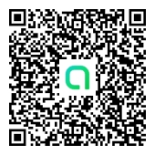
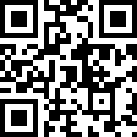
未來固定社課時間調查
原則上每周一次社課聚會，以Line群組獲FB社團調查
https://reurl.cc/OX8MED
LINE群
FB社團

Slide 13
Thank You

